Slide 1



Slide 2


肺部重症感染耐碳青霉烯类的肠杆菌科菌感染病例报告

Slide 3

● 病例简介
摘要
1.独特性：该患者肺部重症感染耐碳青霉烯类的肠杆菌科菌，有心脏广泛前壁心肌梗死心脏骤停史。
2.背景：患者有肺部重症感染合并呼吸衰竭，一月前心脏广泛前壁心肌梗死心脏骤停史。

Slide 4
● 患者基础信息
1.人口学信息：55岁 男性 江西丰城市人
2.主诉：反复发热10余天。患者10余天前无明显诱因开始反复发热，最高温度38.4度，在我院ccu予美
美罗培南抗感染治疗后效果不佳。2025年6月3日我院血培养提示白色念珠菌阳性，ccu予以美罗培南联合卡泊芬净抗感染治疗。因肺部感染较重，为求进一步治疗转入呼吸icu治疗。
3.既往史：否认糖尿病史，否认结核病史，有高血压病史患病20年，否认食物药物过敏史，有外伤史，两年前突发晕厥跌倒史

Slide 5
● 入院后检查
1.体格检查：
生命体征：体温36.9℃，心率79次每分，呼吸20次每分,血压117/69mmHg
系统查体：双肺呼吸粗，可闻及明显干湿啰音
2.辅助检查：
X线、CT

Slide 6
● 入院后检查
3.影像学检查：

Slide 7
● 诊断评估
诊断评估
1.初步诊断：①肺部重症感染
②缺血缺氧性脑病后遗症
2.诊断依据：血培养提示：白色念球菌阳性
3.鉴别诊断：肺结核：T-SPOT阴性
肺癌：影像学检查不符
间质性肺炎：影像学检查不符

Slide 8
● 治疗过程
1.药物（依拉环素75mg/q12静脉滴注联合注射用头孢他啶阿维巴坦钠2.5g/q8微量泵静脉推注）
2.手术（无）

Slide 9
● 治疗过程
3.微生物/病理结果（血培养结果示：白色念珠菌阳性）
4.方案调整（无）
5.指标追踪（体温）

Slide 10
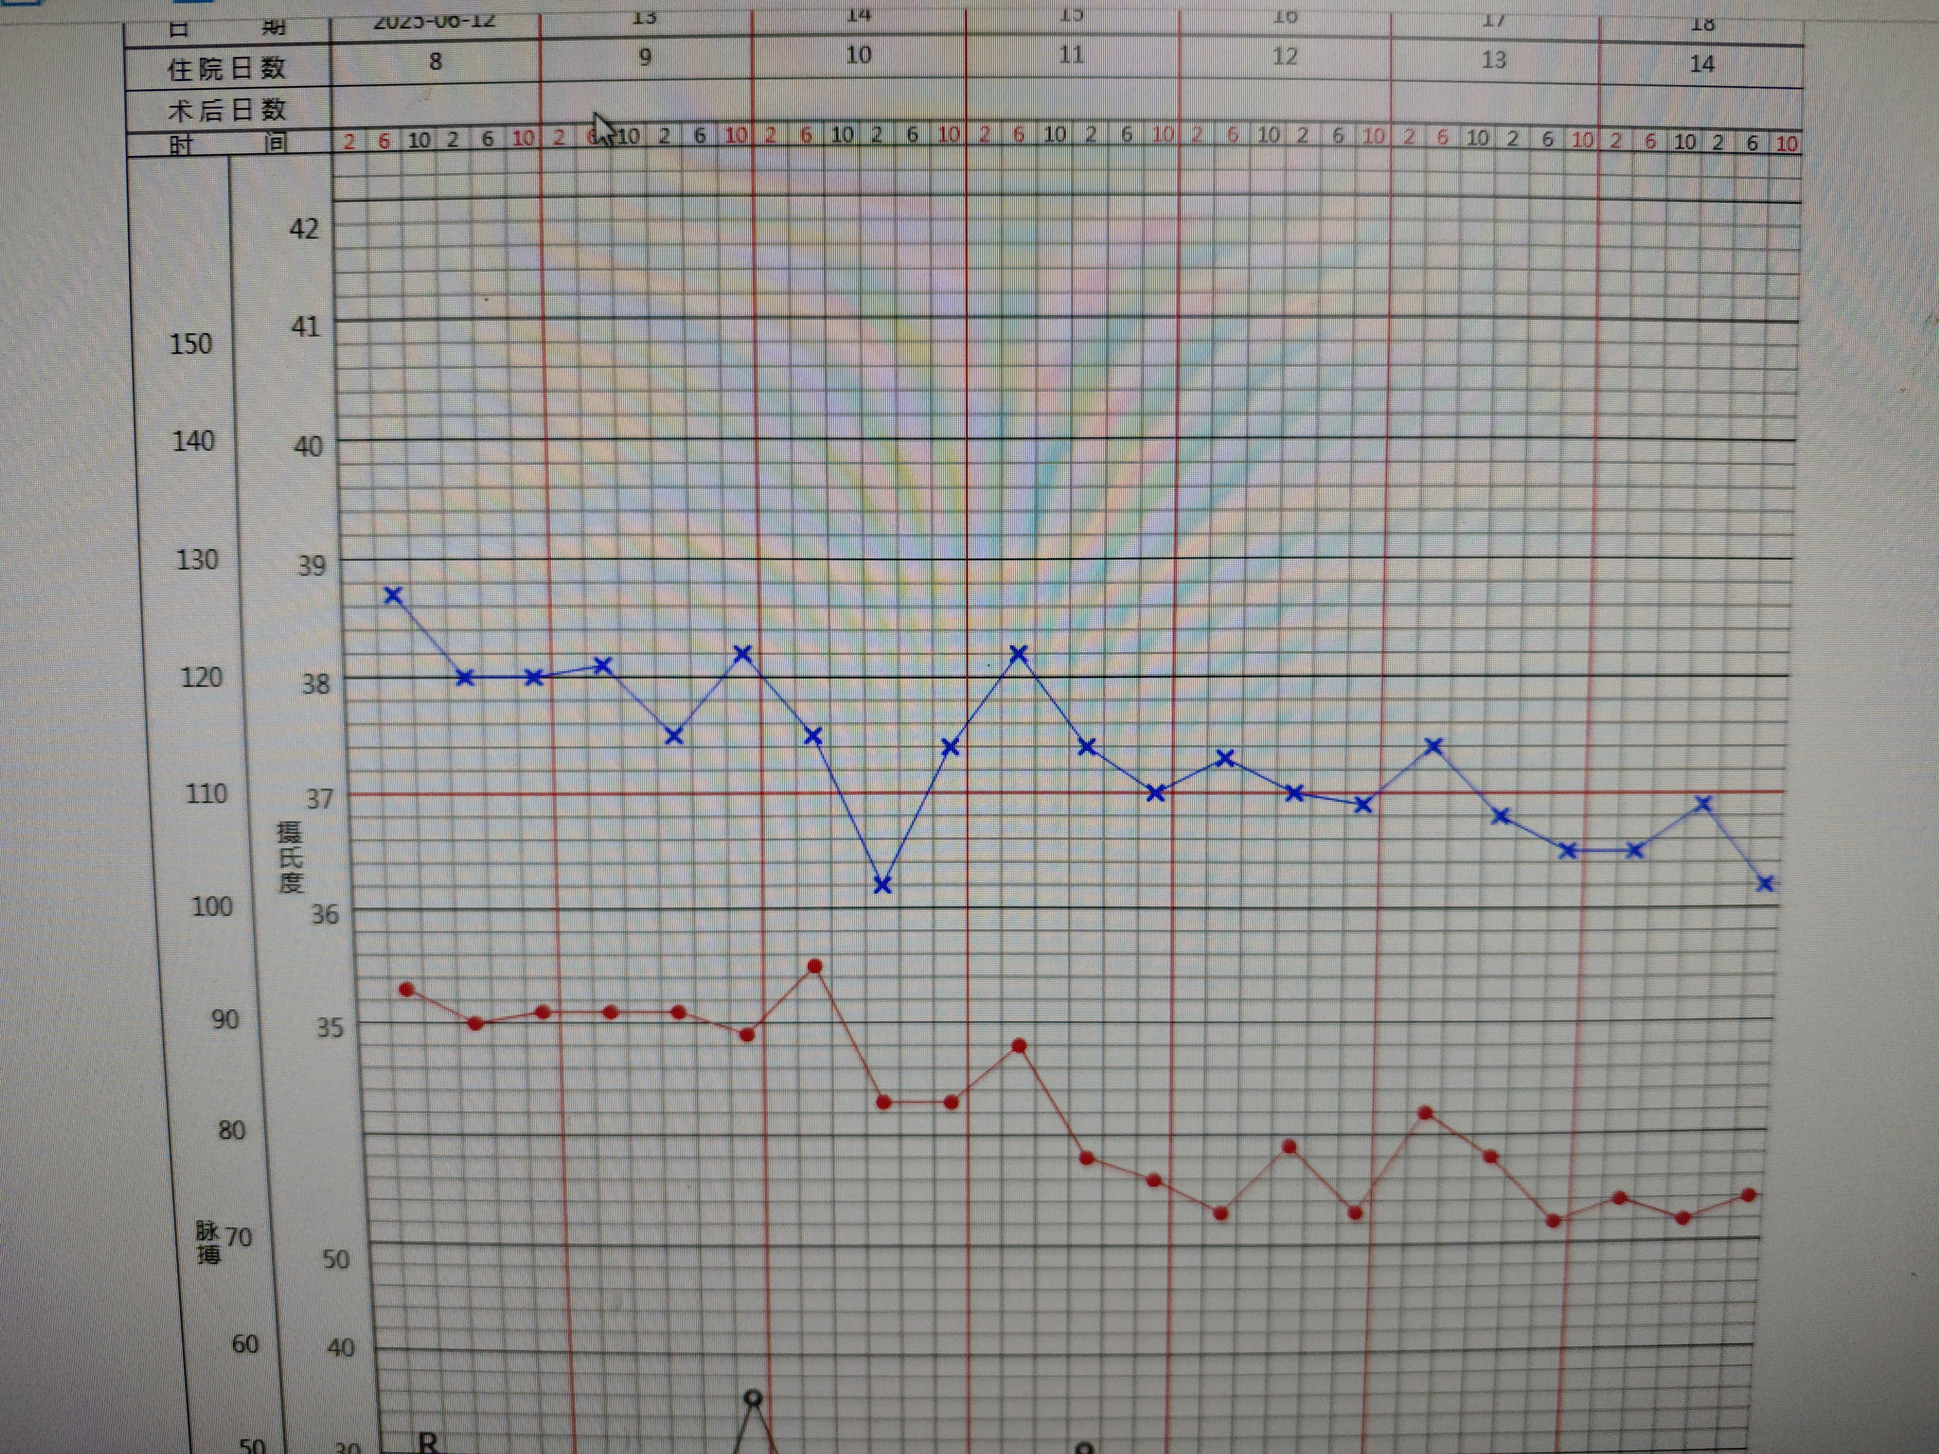
● 治疗过程
3.时间轴记录:(折线图)

Slide 11

● 诊疗体会
1.疗效评价：抗感染方案有效，微生物清除，患者无明显副作用
2.局限性：未做支气管肺泡灌洗
3.结论：依拉环素肺部组织浓度高,安全性好，联合使用临床获益疗效佳。

Slide 12
感谢观看
敬请指导

